Slide 1

「지능화 파일럿 프로젝트」프로젝트 설계
CNN 모델을 이용한 전류계측 시스템
Deep Learning Based Current Measuring System
9주차 진행사항 발표자료
2021. 10. 28
2020254007
장 민 우

Slide 2
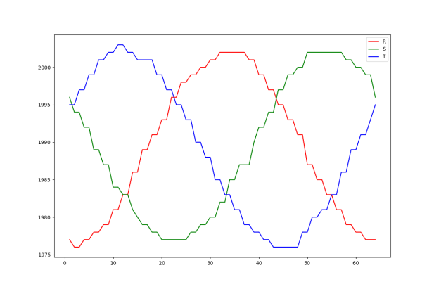
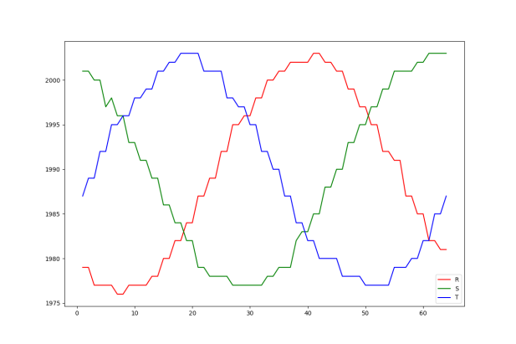
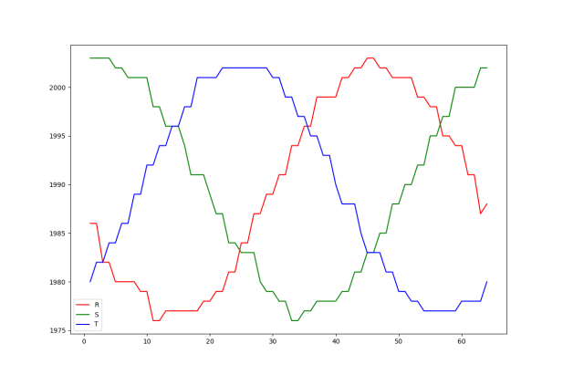
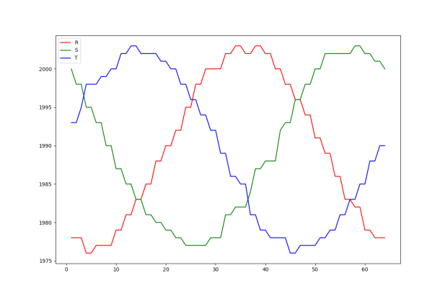
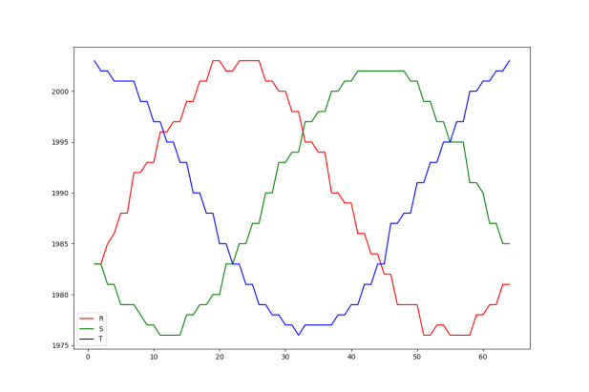
1.전류 데이터수집
세부일정
(1)정상전류 데이터
INDEX | R | S | T
1 | 1977 | 1996 | 1995
2 | 1976 | 1994 | 1995
3 | 1976 | 1994 | 1997
4 | 1977 | 1992 | 1997
5 | 1977 | 1992 | 1999
6 | 1978 | 1989 | 1999
7 | 1978 | 1989 | 2001
8 | 1979 | 1987 | 2001
9 | 1979 | 1987 | 2002
10 | 1981 | 1984 | 2002
11 | 1981 | 1984 | 2003
12 | 1983 | 1983 | 2003
13 | 1983 | 1983 | 2002
14 | 1986 | 1981 | 2002
15 | 1986 | 1980 | 2001
16 | 1989 | 1979 | 2001
17 | 1989 | 1979 | 2001
18 | 1991 | 1978 | 2001
19 | 1991 | 1978 | 1999
20 | 1993 | 1977 | 1999
21 | 1993 | 1977 | 1997
22 | 1996 | 1977 | 1997
23 | 1996 | 1977 | 1995
24 | 1998 | 1977 | 1995
25 | 1998 | 1977 | 1993
26 | 1999 | 1978 | 1993
27 | 1999 | 1978 | 1990
28 | 2000 | 1979 | 1990
29 | 2000 | 1979 | 1988
30 | 2001 | 1980 | 1988
31 | 2001 | 1980 | 1985
32 | 2002 | 1982 | 1985
33 | 2002 | 1982 | 1983
34 | 2002 | 1985 | 1983
35 | 2002 | 1985 | 1981
36 | 2002 | 1987 | 1981
37 | 2002 | 1987 | 1979
38 | 2001 | 1987 | 1979
39 | 2001 | 1990 | 1978
40 | 1999 | 1992 | 1978
41 | 1999 | 1992 | 1977
42 | 1997 | 1994 | 1977
43 | 1997 | 1994 | 1976
44 | 1995 | 1997 | 1976
45 | 1995 | 1997 | 1976
46 | 1993 | 1999 | 1976
47 | 1993 | 1999 | 1976
48 | 1991 | 2000 | 1976
49 | 1991 | 2000 | 1978
50 | 1987 | 2002 | 1978
51 | 1987 | 2002 | 1980
52 | 1985 | 2002 | 1980
53 | 1985 | 2002 | 1981
54 | 1983 | 2002 | 1981
55 | 1983 | 2002 | 1983
56 | 1981 | 2002 | 1983
57 | 1981 | 2002 | 1986
58 | 1979 | 2001 | 1986
59 | 1979 | 2001 | 1989
60 | 1978 | 2000 | 1989
61 | 1978 | 2000 | 1991
62 | 1977 | 1999 | 1991
63 | 1977 | 1999 | 1993
64 | 1977 | 1996 | 1995
차트화

Slide 3
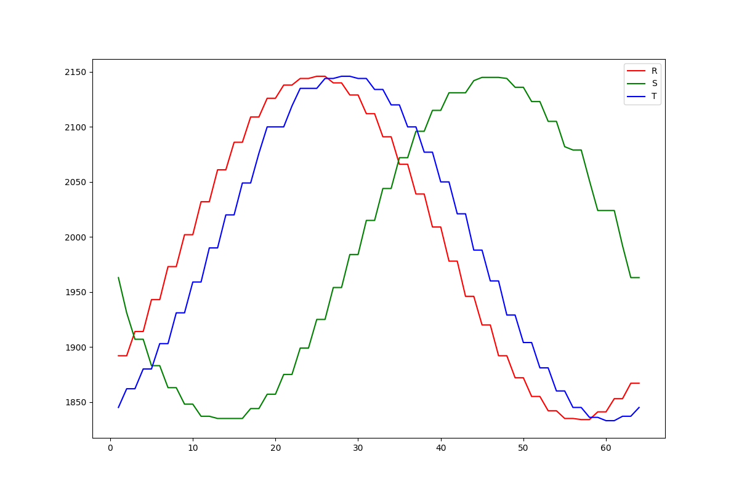
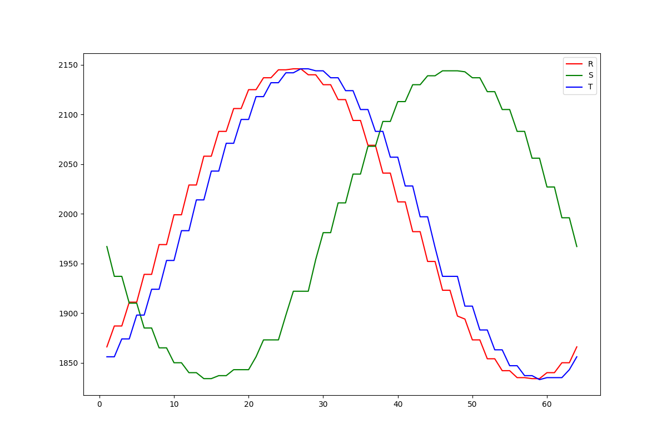
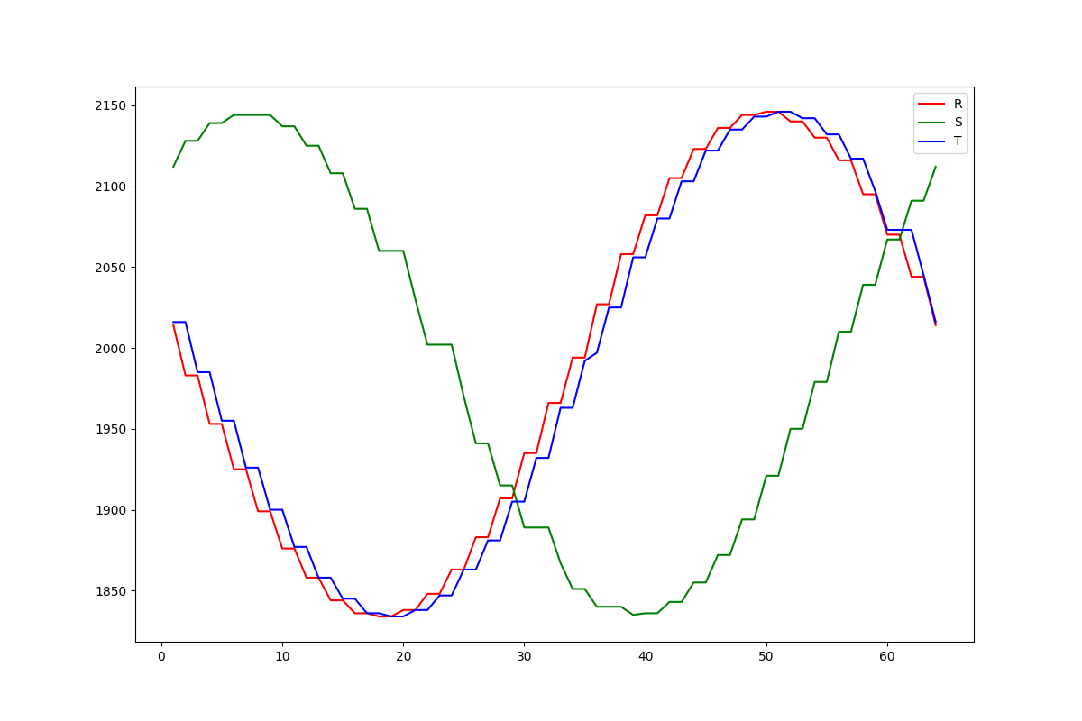
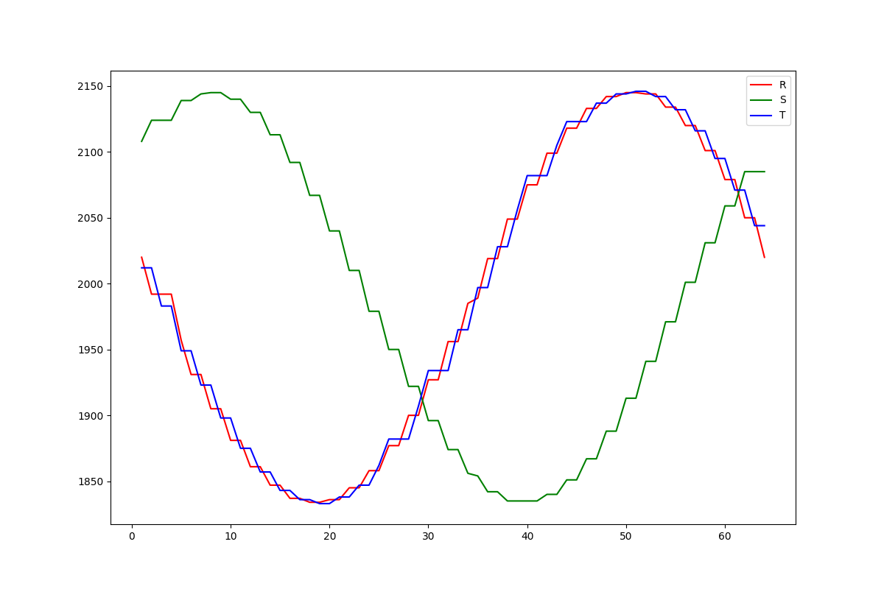
1.전류 데이터수집
세부일정
(2)역상 데이터
T각도 : 20
T각도 : 10
T각도 : 5
T각도 : 1

Slide 4
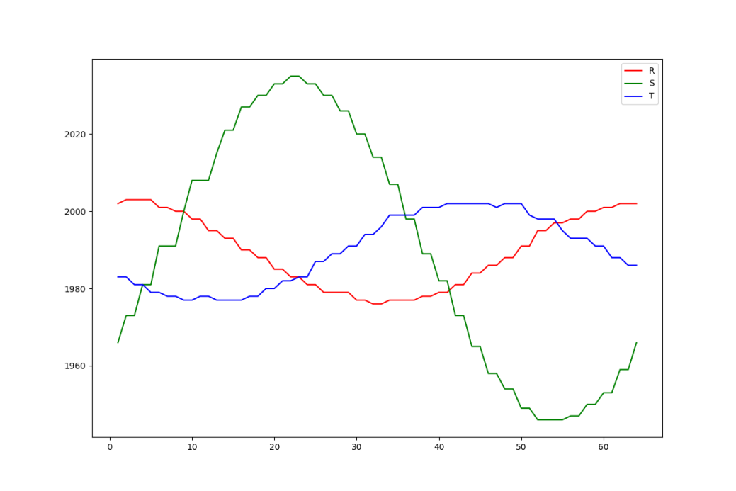
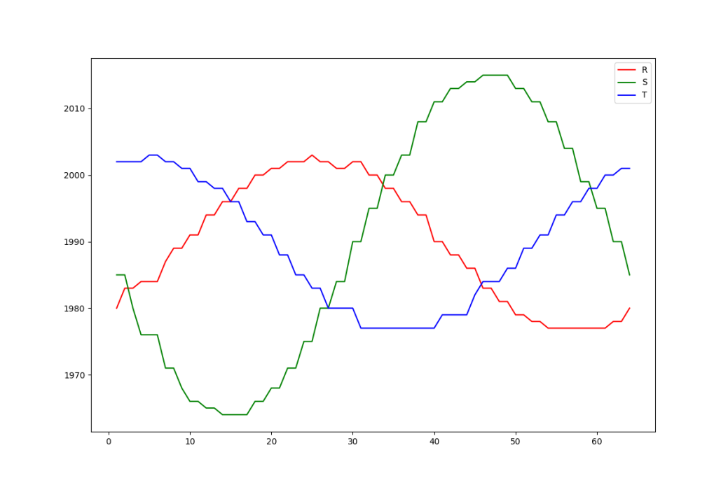
1.전류 데이터수집
세부일정
(3)불평형 데이터
불평형률 : 70
불평형률 : 50

Slide 5
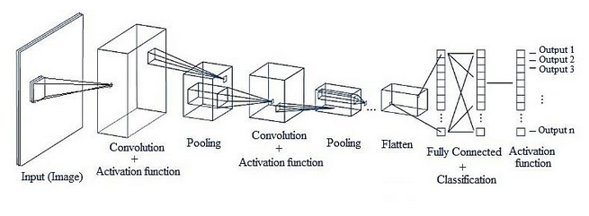
2.CNN 모델
세부일정
CNN 모델을 이용하여 계전의 정확도 향상
전류를 차트화 한 후 학습시킴.
데이터를 차트화하기 위한 파이썬 코드 작성

Slide 6
프로젝트 추진 일정
세부일정
세부 추진일정 | 주차 |  |  |  |  |  |  |  |  |  |  |  |  |  |  | 비고
 | 1 | 2 | 3 | 4 | 5 | 6 | 7 | 8 | 9 | 10 | 11 | 12 | 13 | 14 | 15
프로젝트 계획 수립
사전 기술 조사
전류 계측안 설계
보호 알고리즘 개발
제어 방식 S/W 개발
전류 계측 시험
계전 시험

Slide 7
감사합니다

